Slide 1
Inheritance
Christien,
Dayenne,
Hidde
Nick,
Sjors,
Yunus,
Zakaria

Slide 2
Inleiding​
Wat betekent het in C++?
Hoe gebruik je het in echte projecten?
Wat zijn de voordelen en nadelen?
Wat zijn goede voorbeelden?
Waarom geen compositie maar inheritance?

Slide 3
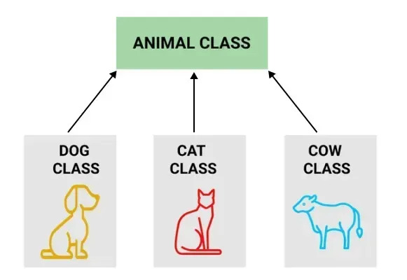
Wat betekent het in C++?
- Parent-child
- OOP

Slide 4
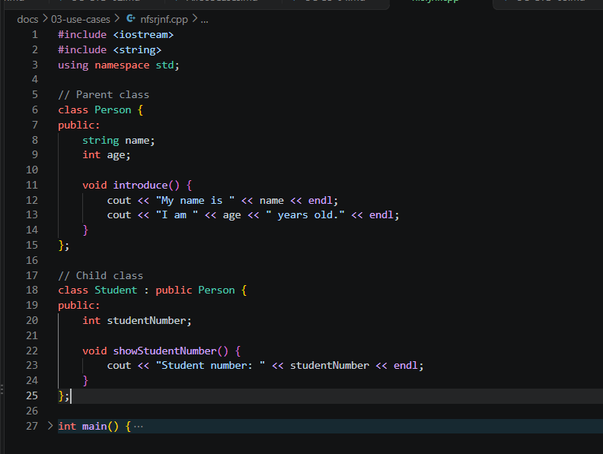
Wat zijn goede voorbeelden?
Parent class: Person
Child class: Student
: public Person
Overerving
Name & Age
StudentNumber
Codehergebruik
Minder duplicatie
Eigen functies toevoegen
Notes:
Yunus

Slide 5
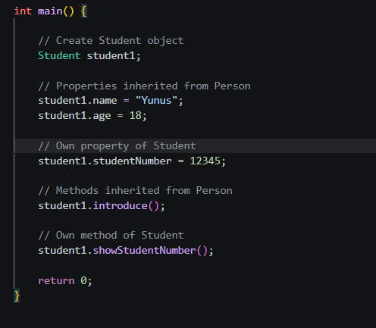
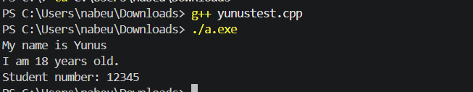
Wat zijn goede voorbeelden?
Notes:
Yunus

Slide 6
Wat zijn de voordelen en nadelen?
Hierachië
Diamond problem
Voertuig
Voertuig
Bus
Merk volkswagen
electrisch
bezine
Hybride
Notes:
Nick
Het voordeel aan inherintance is dat je een clas permanent "onderdeel" uit laat maken van een andere class, hierdoor bouw je een duidelijke structuur op die consisten blijft tijdens gebruik. Daarnaast kun je hiargiesch structuur maken, waarbij je makkelijk op een rij kan zetten wat eerst komt dus voertuig -> bus -> model 1682 -> stoelnummer.
Er bestaat echter wel een negatief probleem wat vaak voorkomt; THE DIAMOND PROBLEM, want wat voor stuur moet er nu in de autobus

Slide 7
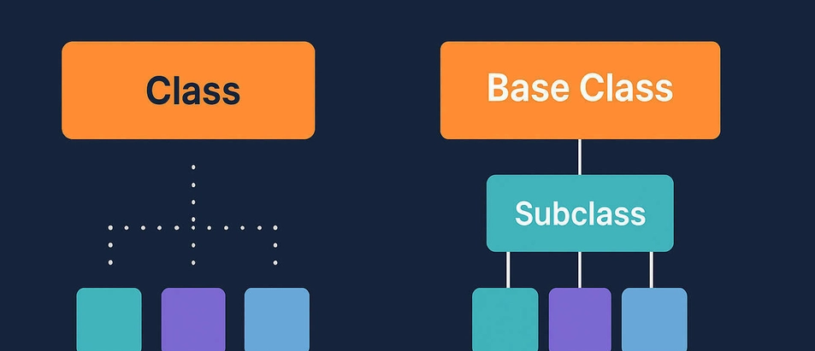




Waarom geen compositie maar inheritance
Polymorfisme, auto overerving, minder code
Notes:
Nick
- Minder code: je hoeft bestaande eigenschappen en methoden niet opnieuw te implementeren.
Polymorfisme: je kunt verschillende child classes via één parent class behandelen.
Automatische overerving: child classes krijgen direct toegang tot de publieke en protected functionaliteit van de parent.
Logische structuur: je kunt een algemene klasse maken waar specifiekere klassen van afgeleid zijn.

